Slide 1


Бурабайском районе

Slide 2


Slide 3
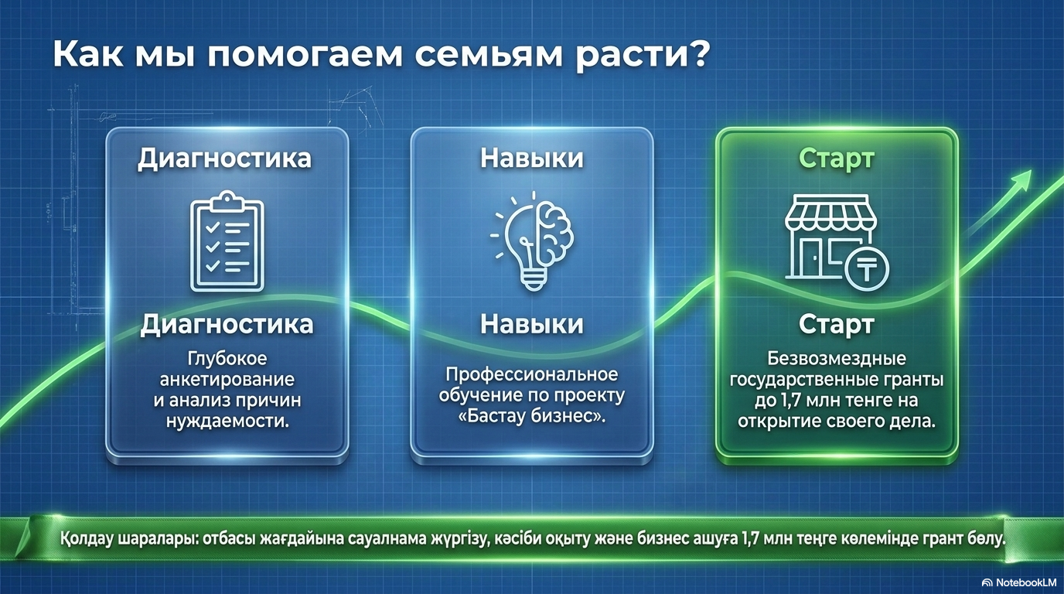

Slide 4
